Slide 1
Продажа сувенирных ножей из дерева

Slide 2
Нож-бабочка из дерева
Нож-бабочка или балисонг – это складной нож более всего известный благодаря игре CS:GO.
Благодаря деревянной структуре, нож будет безопасен и с ним будет легко выполнять трюки, а также большому выбору покрасок он будет радовать глаз покупателя.

Slide 3
Разновидности ножей
Копии оригинальных ножей известных брендов. Главное отличие от оригинального ножа заключается в том, что на клинке отсутствует острый кончик и режущая кромка. Такой нож отлично приспособлен для проведения эффективных тренировок, так как его геометрия и развесовка максимально соответствуют оригиналу.
Нож-бабочка с клинком в форме расчески. Такой балисонг совмещает в себе сразу три преимущества. Во-первых, вы можете тренироваться в любой момент времени. Во-вторых, у вас под рукой всегда есть расческа. И в третьих, это стильная металлическая расческа, которая является брутальным мужским аксессуаром. Такой нож также может стать приятным подарком, для человека далекого от ножей.
Нож-бабочка с клинком в форме линейки. Такой аксессуар незаменим, для ножеманов, которые увлекаются черчением и рисованием. У вас в кармане всегда есть девайс с помощью которого вы всегда сможете провести идеально ровную линию в своем молескине. Ваш друг много времени проводит в офисе, постоянно рисует в блокноте функциональные схемы? Подарите ему такую «линейку», пусть развивает мелкую моторику - тренирует простейшие трюки в перерыве.

Slide 4
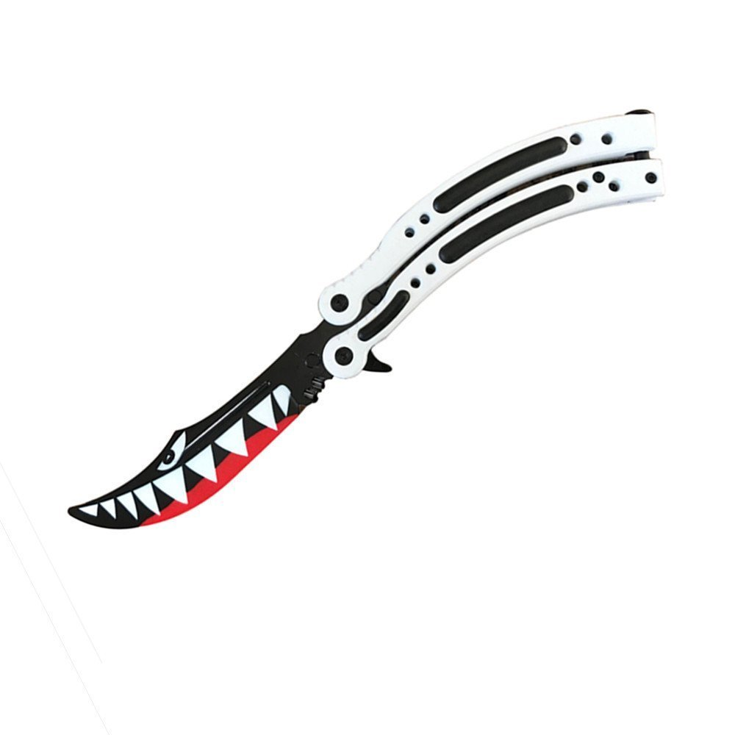
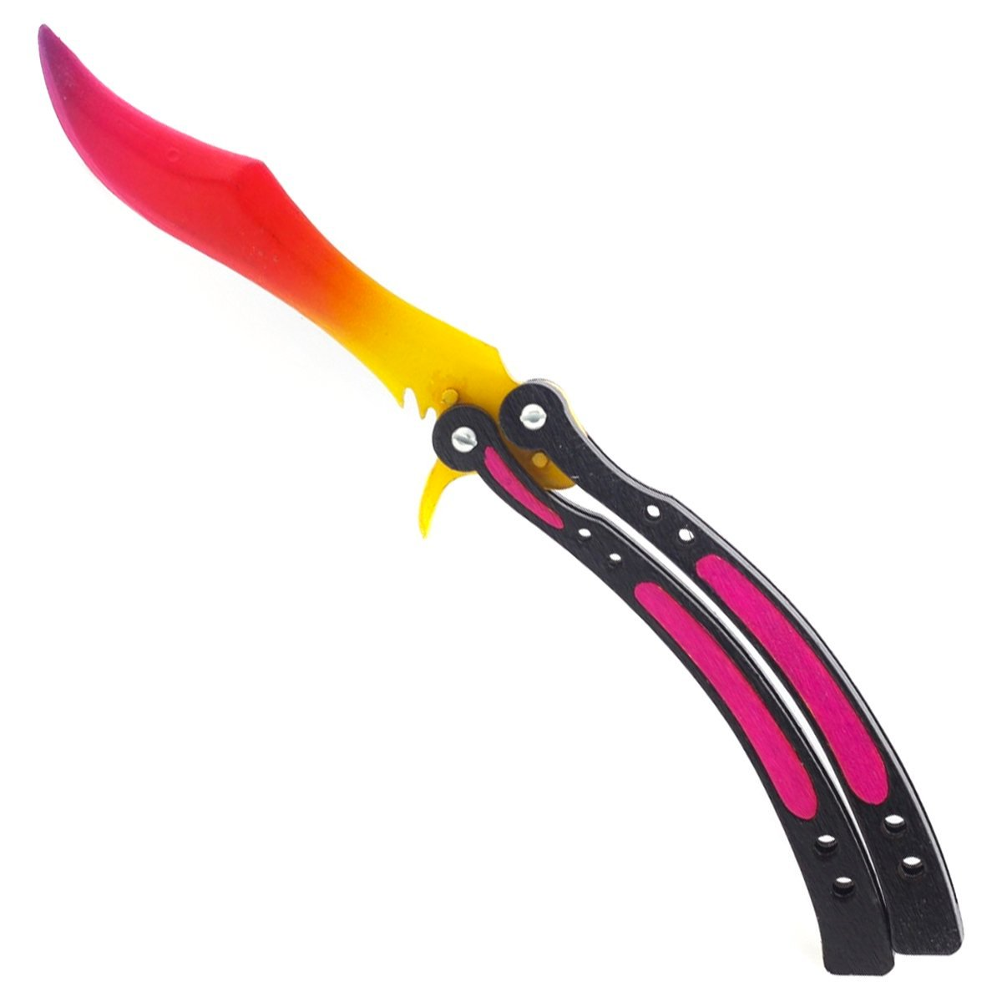
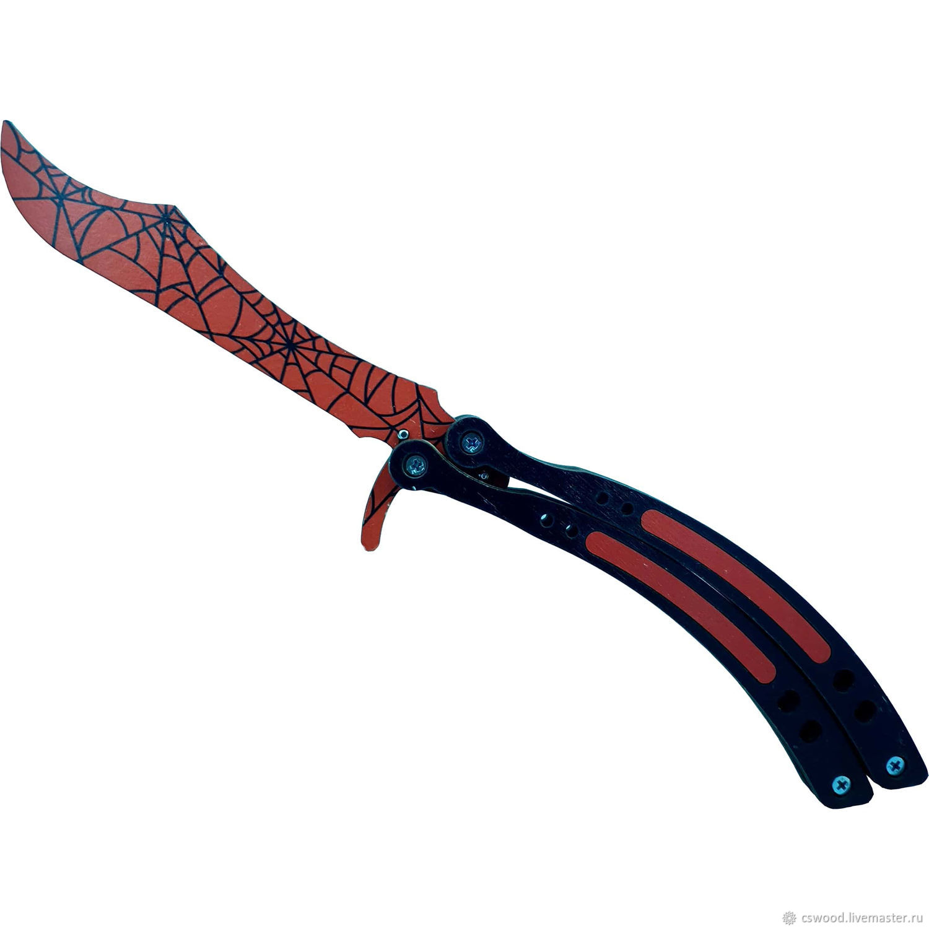
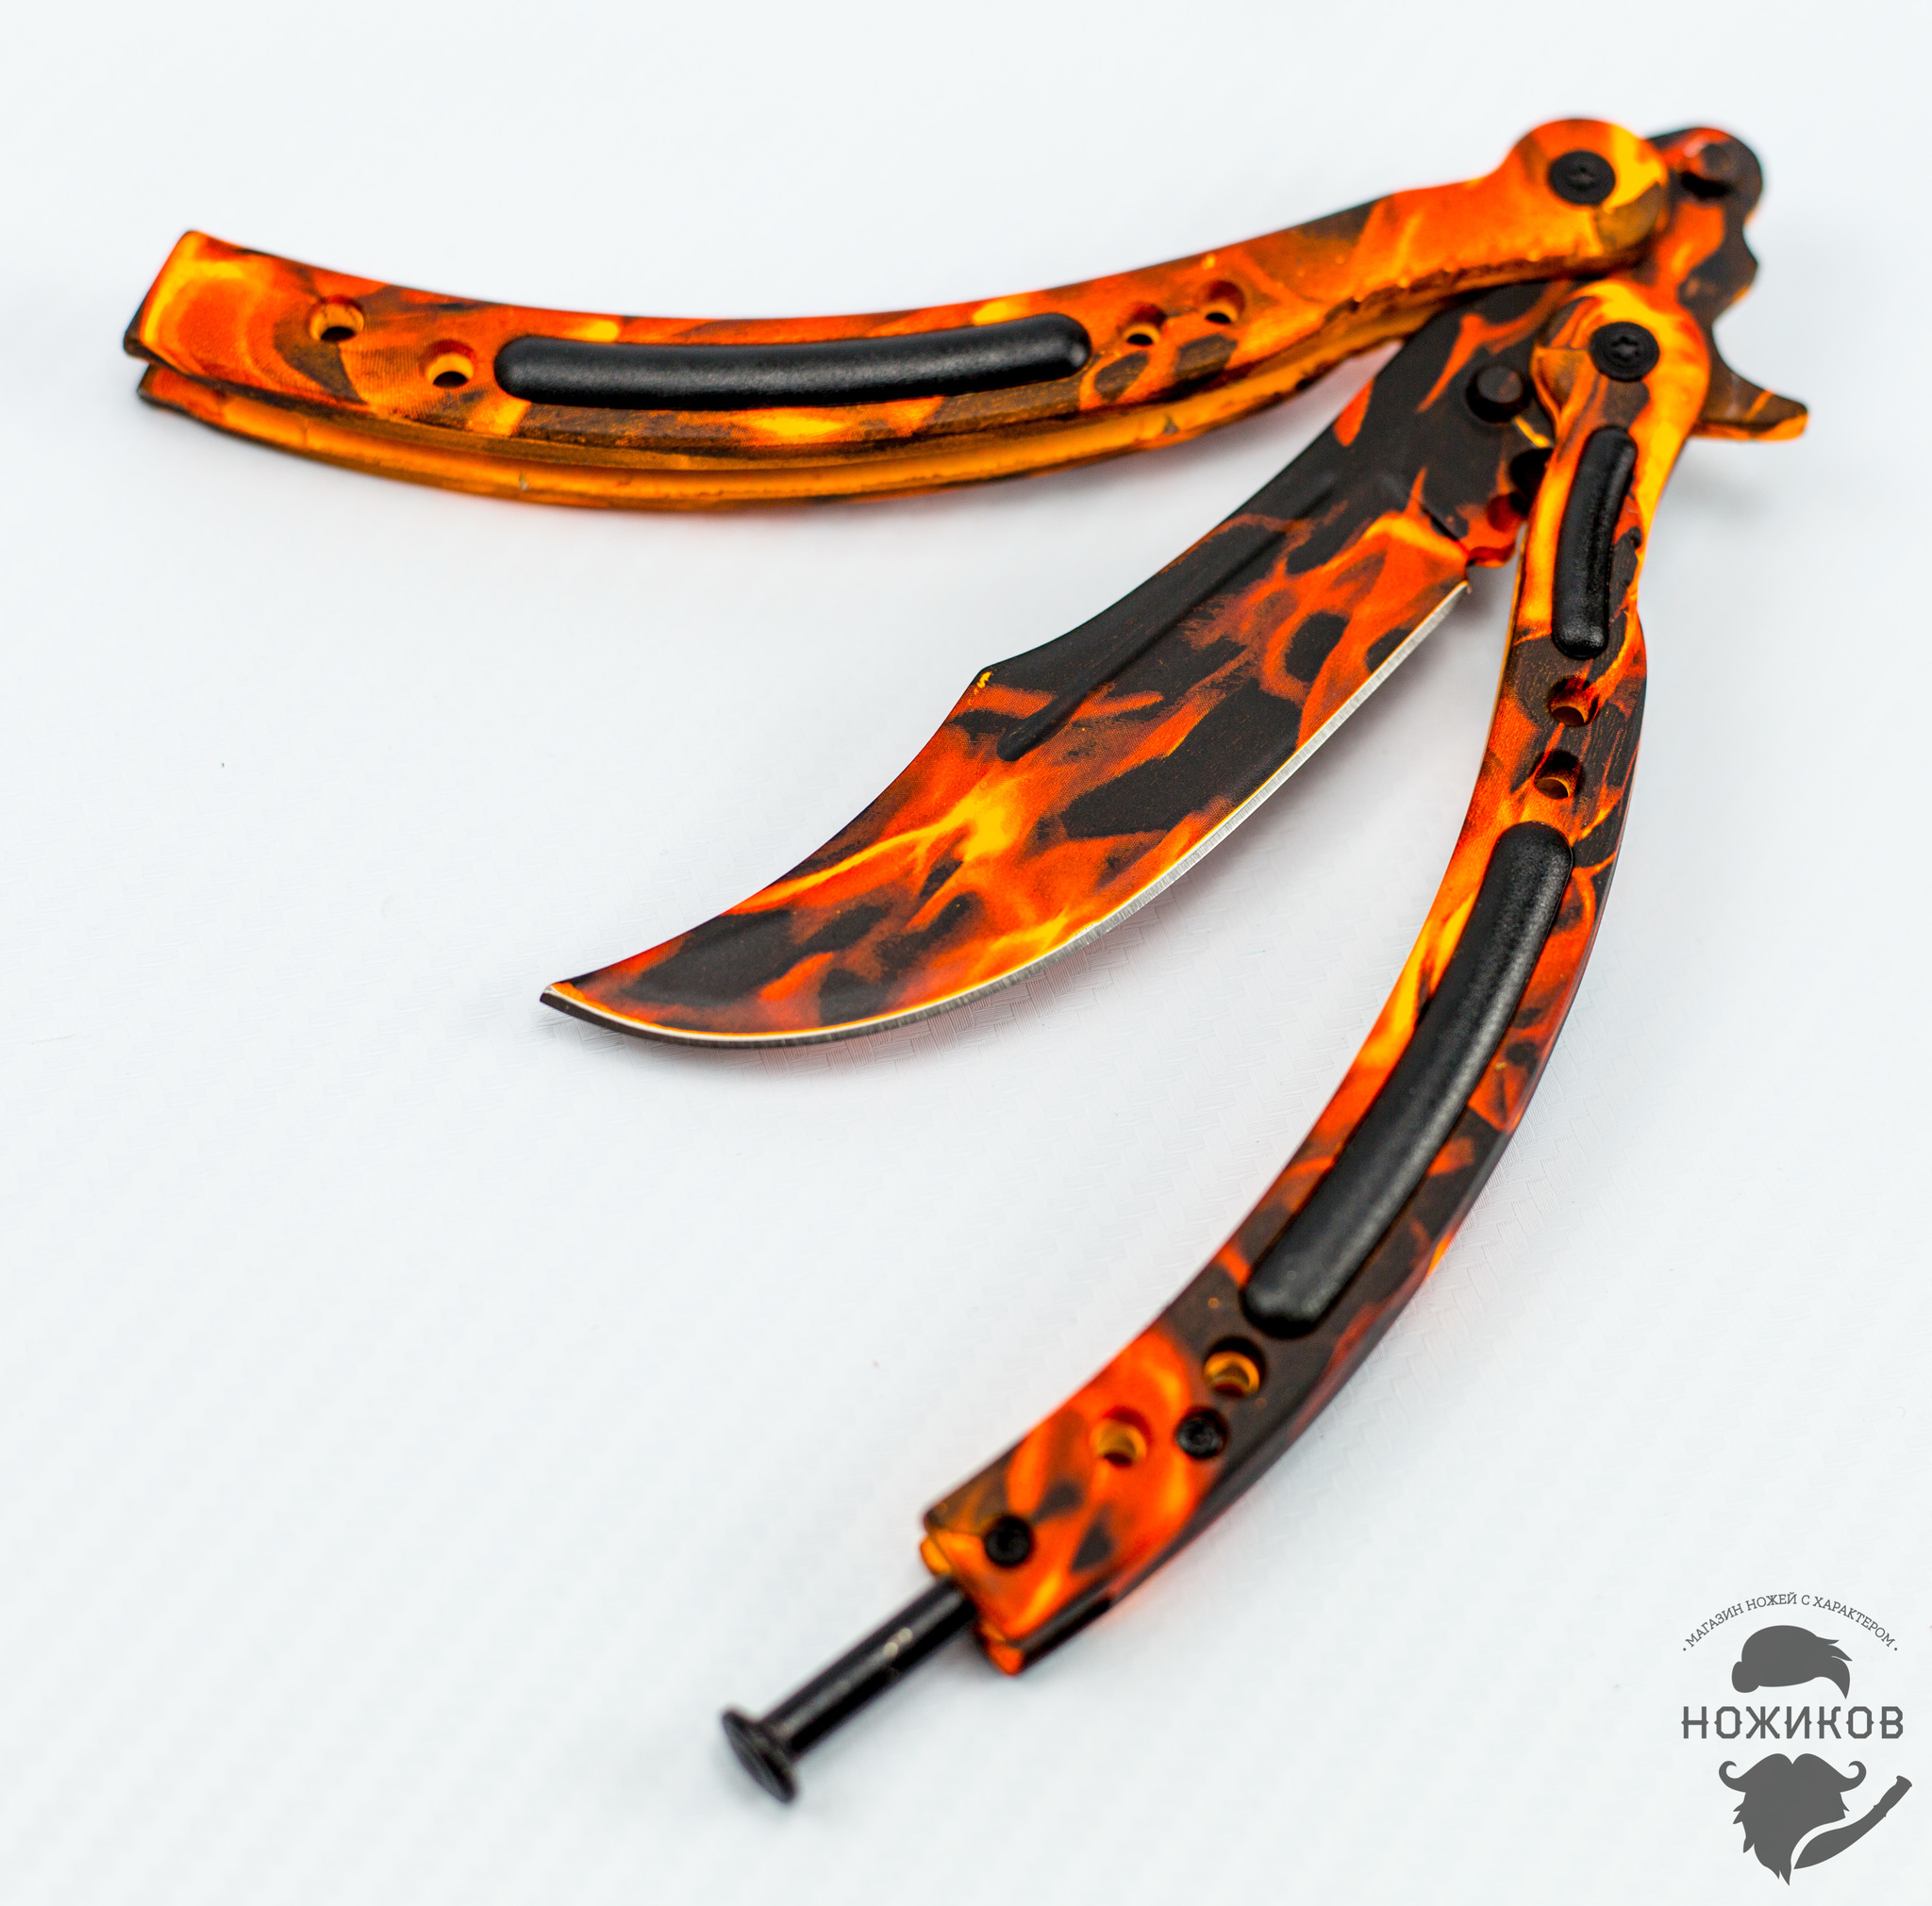
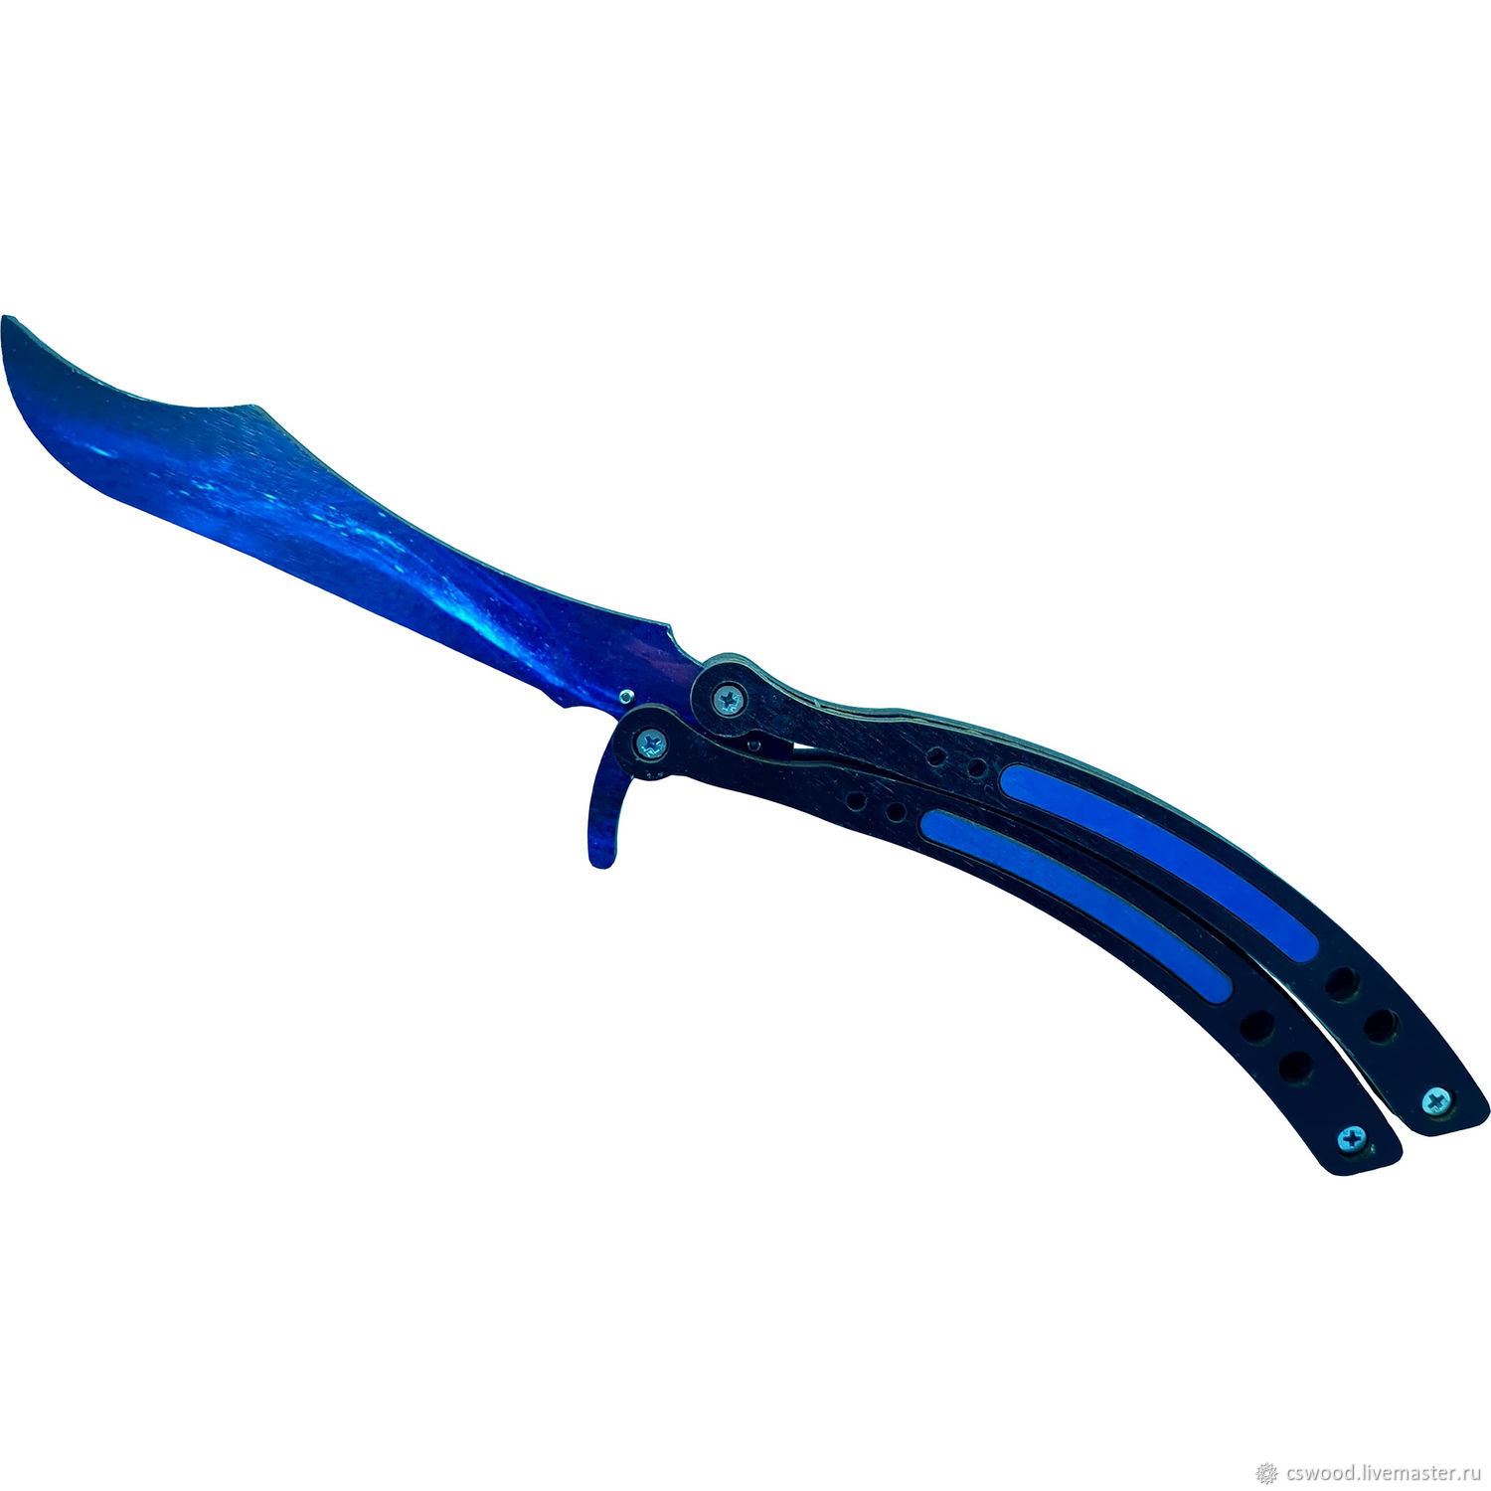
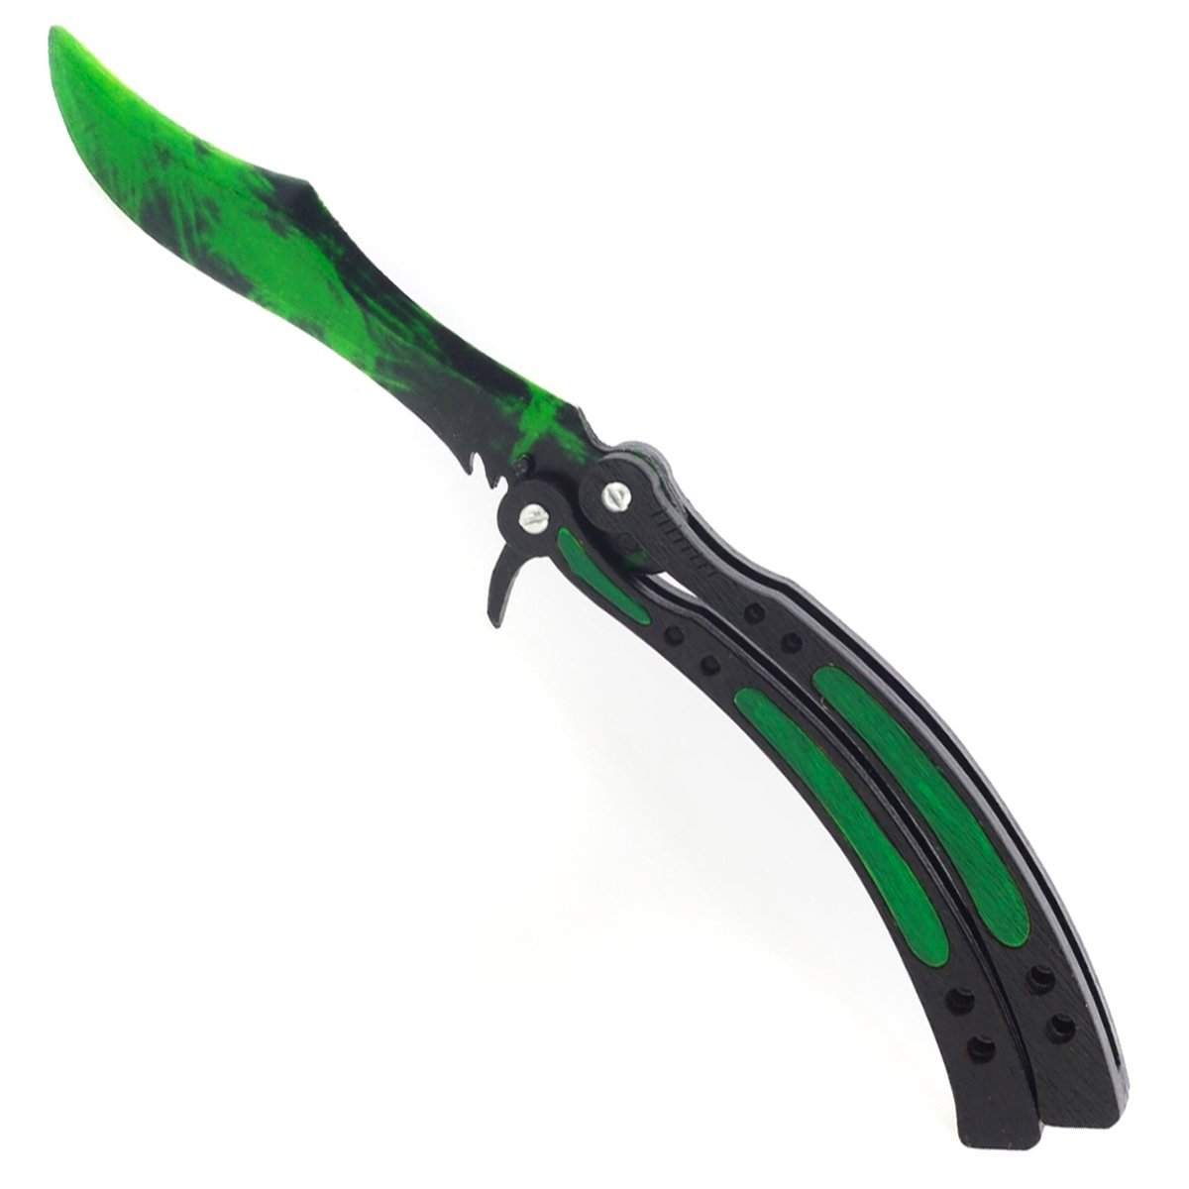
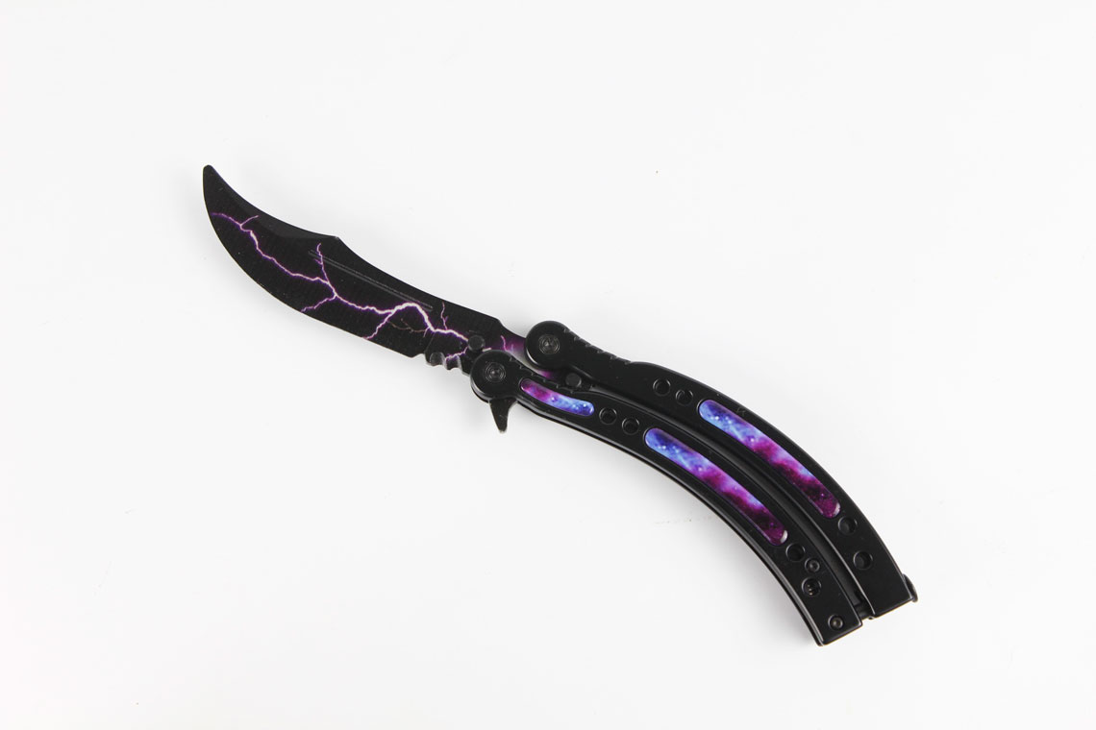
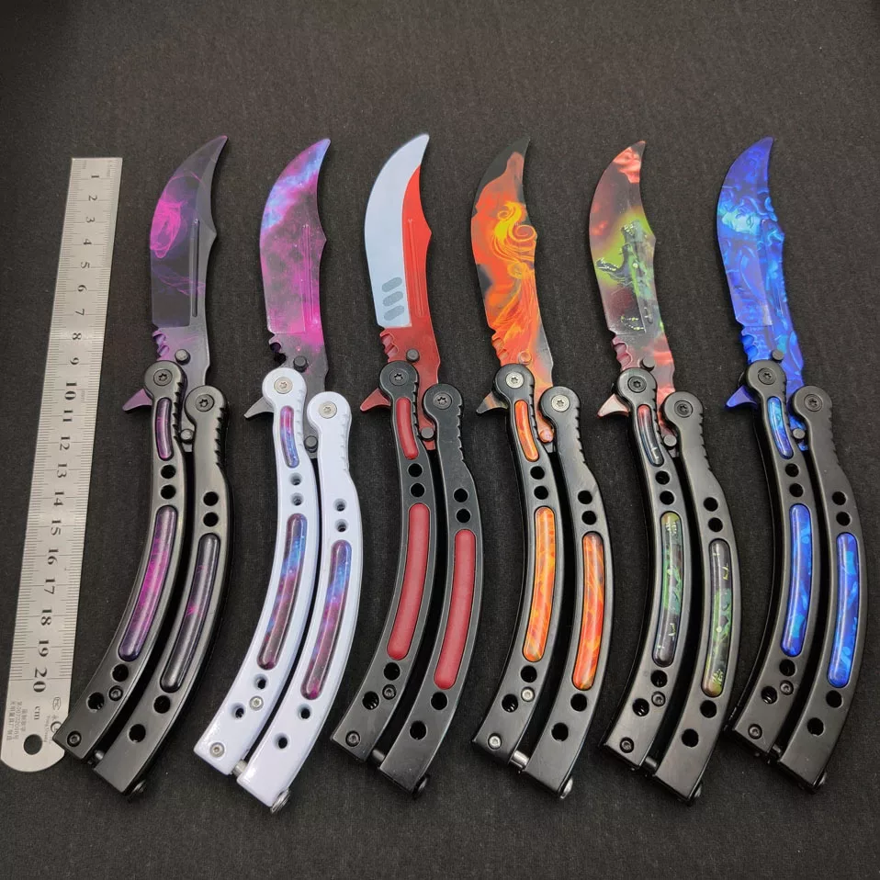
Раскраски ножей

Slide 5
Область применения
Трюки. Обычно сувенирный нож бабочка используется для выполнения трюков, он изготовлен из дерева, по этому он безопасен.
Сувенир. Как подарок любителю игры, такой подарок будет очень классным.

Slide 6
Спасибо за внимание

